Slide 1
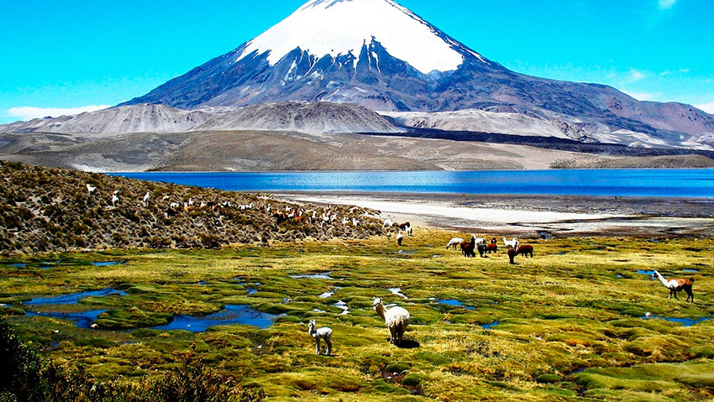
Clases de Música
Prof. Claudia Coñuecar NM3

Slide 2
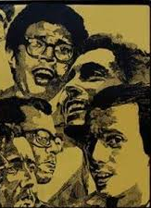
Canciones de la Nueva Trova
Cuba: El movimiento Nueva Trova Cubana, surgido hacia fines del año 1967 y comienzos de 1968, fue uno de los más importantes dentro de la Nueva Canción Latinoamericana, en términos de difusión, calidad musical e influencia continental.

Slide 3
Objetivos de la Nueva Trova
Presentar obras relacionadas con la Dictadura Militar y la desigualdad social
Crear conciencia de la necesidad de un cambio en las estructuras socioeconómicas
Busca fomentar una unidad latinoamericana y “despertar” a la conciencia social

Slide 4

Nueva Canción Chilena
La Nueva Canción Chilena se desarrolló desde la década de 1960, consolidándose a fines de esos años y proyectándose hacia los primeros años de la década siguiente.
Basada en la recuperación de la música folclórica, sus cultores agregaron factores propios de la música continental, incorporando instrumentos y ritmos de toda el área hispanoamericana.

Slide 5
Principales exponentes de la Nueva Trova
Violeta Parra Víctor Jara Inti-Illimani Quilapayún
Congreso Los Jaivas Illapu Barroco Andino
Patricio Manns Luis Advis Héctor Pavez Horacio Salinas
Pedro Yáñez Quelentaro Rolando Alarcón
Tito Fernández Payo Grondona Ángel Parra
Isabel Parra Tiempo Nuevo Wirakocha Cuncumén
Trío Lonqui

Slide 6

La Nueva Canción incorporó un fuerte compromiso con el proceso de cambios sociales que vivía Chile en los años sesenta y setenta. De hecho, muchos de sus exponentes asumieron un compromiso efectivo con el gobierno de la Unidad Popular del Presidente Salvador Allende, transformándose en un movimiento musical con una clara militancia política.

Slide 7
Grupo los Jaivas
Los Jaivas es una banda chilena de rock, destacada por la combinación de rock psicodélico y rock progresivo con instrumentos y ritmos folclóricos latinoamericanos, especialmente andinos. El grupo se formó en Viña del Mar (Región de Valparaíso, Chile) en 1963 y está actualmente activo. Se les ha considerado a menudo como «una de las bandas más importantes e influyentes de Chile y el resto de Sudamérica.»

Slide 8
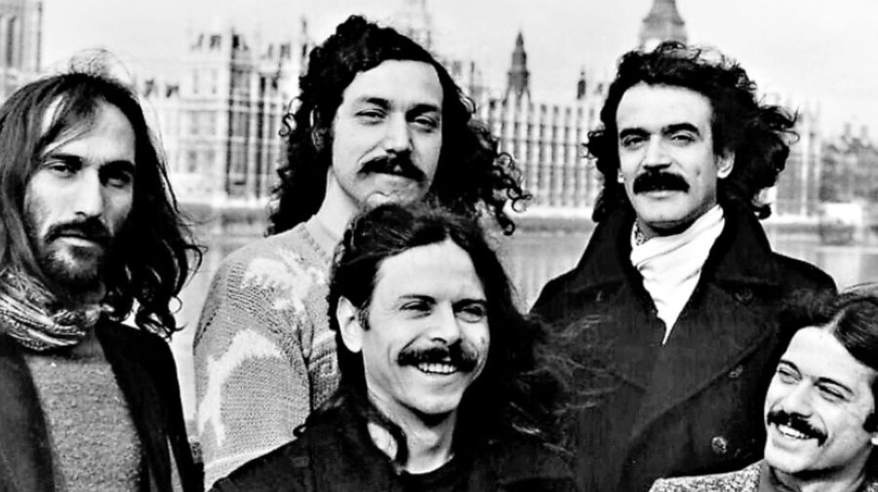

Slide 9
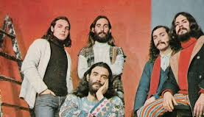
Nombre de los jaivas
La banda musical “Los Jaivas” se llamaban originalmente “The High Bass”, una alusión a la notoria diferencia de estatura entre los hermanos Parra y el Gato Alquinta y Mario Mutis. Con el tiempo se castellanizó a su nombre actual.

Slide 10
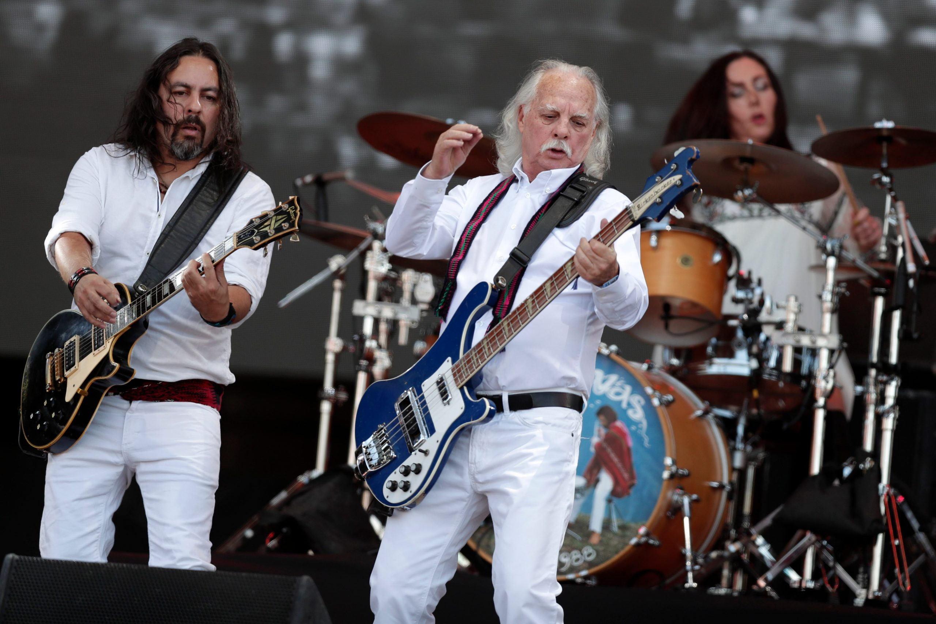
La historia del afamado grupo Los Jaivas se remonta al 15 de agosto de 1963, cuando el grupo High Bass, compuesto por los hermanos Eduardo, Claudio, y Gabriel Parra, Gato Alquinta y Mario Mutis, subieron por primera vez a un escenario, en el contexto del aniversario del Liceo Guillermo Rivera, en el Teatro Municipal de Viña del Mar. Esta fecha, que quedó registrada en la bitácora del baterista Gabriel Parra, se consideraría como el nacimiento oficial del grupo y ha inspirado la celebración del Día del Rock Chileno.

Slide 11
La muerte en el grupo “los jaivas”
La muerte es parte de la vida. Así lo entendió cada integrante de Los Jaivas, luego de haber sobrevivido al fallecimiento de tres de sus integrantes. El primero en partir en un trágico accidente automovilístico fue Gabriel Parra en 1991.
El año 2003, Eduardo “Gato” Alquinta falleció en Coquimbo de un infarto al corazón.
Los Jaivas se reponen de la pérdida de su voz y guitarrista gracias a los hijos de Alquinta, quienes ocuparon el rol de su padre en la banda. Para la muerte de Gabriel utilizaron la misma fórmula, siendo Juanita Parra quien se integró para reemplazar a su padre. Pero un año más tarde, en 2004, muere Eloy Alquinta también de un infarto.

Slide 12
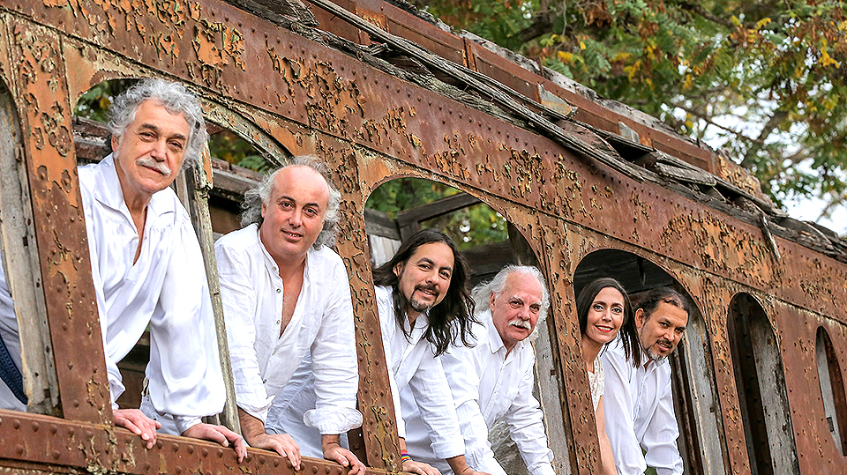

Slide 13
Alturas de machu picchu
Es el séptimo álbum de estudio de la banda chilena, lanzado en 1981, y probablemente el más importante y popular de toda su discografía. En él, el grupo musicaliza el popular poema de Pablo Neruda, del mismo título, aparecido en su libro Canto General de 1950. En este poema, el poeta canta, subyugado por la grandeza de la creación humana que él atestigua en las ruinas de Machu Picchu, sobre el glorioso pasado indígena de América Latina, las miserias humanas, la muerte y el dolor que la majestuosidad a menudo causa en quienes la forjan.

Slide 14
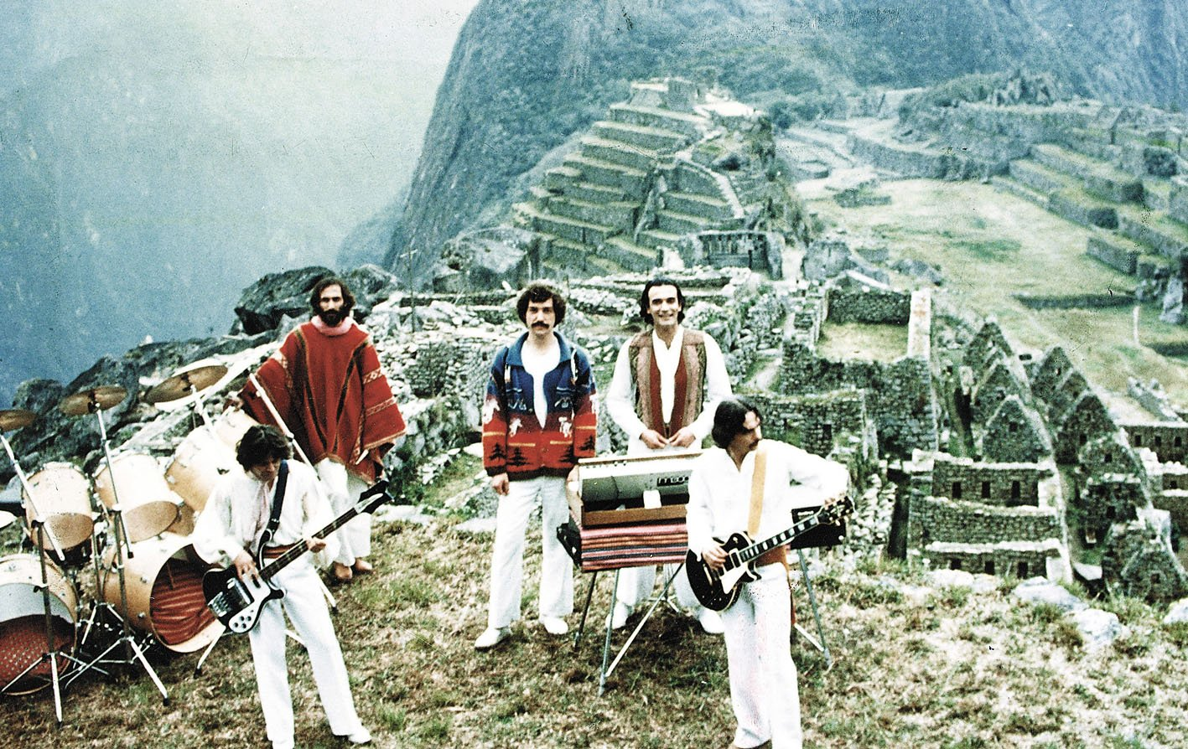

Slide 15
Instrumentos e intérpretes “alturas de machu picchu
Gato Alquinta: Voz, guitarra acústica, guitarra eléctrica, bajo, cuatro, quena, ocarina, zampoña, tarka.
Gabriel Parra: Batería, bombo legüero, campanas tubulares, timbales, trutruca, tarka, voz.
Mario Mutis: Bajo, guitarra eléctrica, zampoña, quena, tarka y voz.
Claudio Parra: Piano, clavecín, sintetizador, tarka.
Invitados:
Alberto Ledo: Zampoña, trompe, bombo legüero, cascabeles, trutruca, voz.
Patricio Castillo: Tarka y quena.

Slide 16
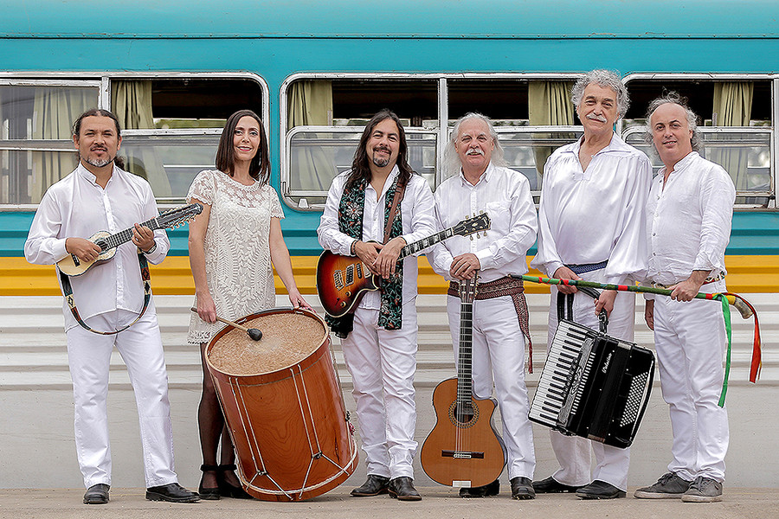
Audiciones:
Los Jaivas en Machu Picchu https://youtu.be/cPSwzPuvBWw
“Mira niñita” https://youtu.be/wda7pnCua_Y
“Todos juntos” https://youtu.be/wda7pnCua_Y

Slide 17
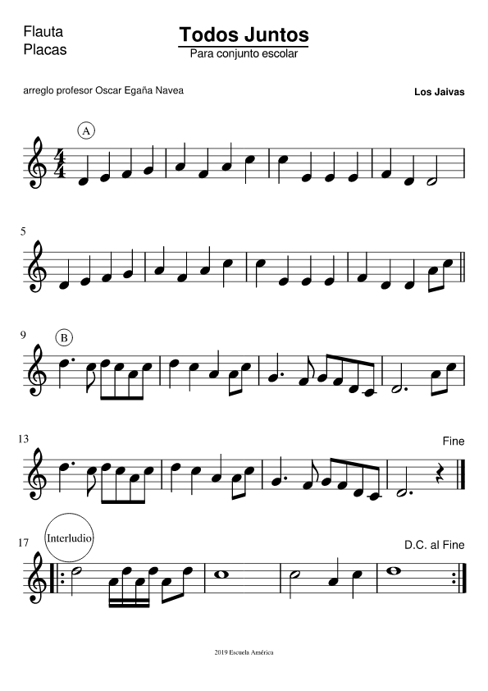

Slide 18
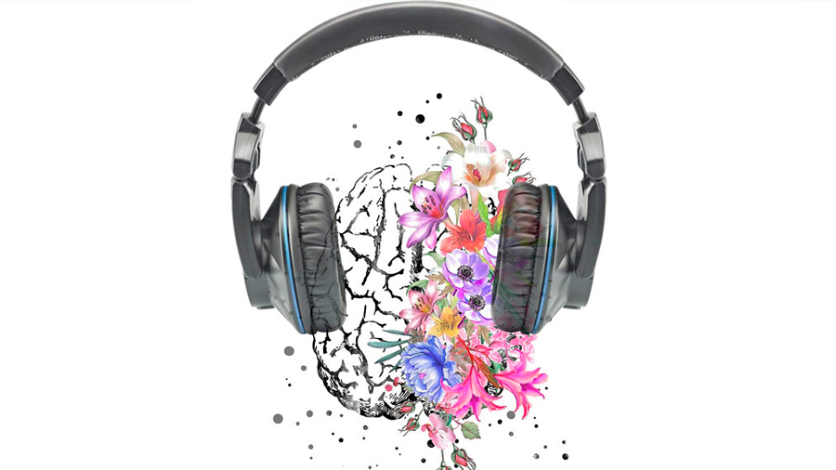
Actividad musical
Contesta las siguientes preguntas:
1.- ¿Dónde y cuando se creó el grupo los Jaivas?
2.- ¿Por qué el grupo se llama los Jaivas?
3.- ¿Quiénes fueron los primeros integrantes del grupo?
4.- ¿Quién es la única intérprete mujer del grupo?
5.- Nombra a 3 intérpretes del grupo cuando tocaron “Alturas…” y los instrumentos que tocan cada intérprete
6.- ¿Has escuchado alguna canción de los Jaivas? ¿Cuál?

Slide 19
Información
PLAZO DE ENTREGA:
Domingo 18 de Octubre
CORREO: cconuecar@emmanuel.cl
Whatsapp: +56978961502
Buzón de Tareas
Esta actividad puede ser realizada entre 2 estudiantes

